Slide 1
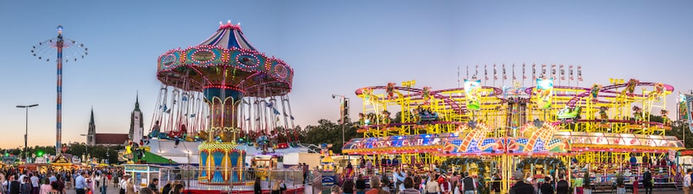

Shirley Heath Ici et là| Year 6| Spring 2
Vocabulary – fun fair
Une fête foraine | a fun fair
Le grand huit | The roller coaster
Le carrousel | The merry-go-round
Le train fantôme | The ghost train
La grande roue | The big wheel
dangereux | dangerous
amusant | fun
intéressant | interesting
ennuyeux | boring
Trop rapide | Too fast
terrifiant | terrifying
Vocabulary – numbers to 100
Soixante – et-onze | 71 (60 + 11)
Soixante-douze | 72 (60 + 12)
Soixante-treize | 73 (60 + 13)
Soixante-dix-neuf | 79 (60 + 19)
Quatre-vingt-un | 81 ( 4 x 20 +1)
Quatre-vingt-cinq | 85 (4 x 20 + 5)
Quatre-vingt - neuf | 89 ( 4 x 20 +9)
Quatre-vingt-onze | 91 (4 x 20 + 11)
Quatre-vingt-douze | 92 (4 x 20 + 12)
Quatre-vingt-treize | 93 (4 x 20 + 13)
Quatre-vingt-dix-neuf | 99 (4 x 20 + 19)
Vocabulary – opinions
Qu’est-ce que tu aimes/détestes? | What do you like/hate?
Je préfère…. | I prefer
J’adore | I love
J’aime | I like
Je n’aime pas… | I don’t like…
Je déteste | I hate
C’est super | It’s great
C’est nul | It’s awful
C’est magnifique | It’s magnificent
C’est fantastique | It’s fantastic
Tu veux jouer au rugby? | Do you want to play rugby?
Oui, je veux jouer. | Yes, I want to play.
Non, je ne veux pas jouer. | No, don’t want to play.

